Slide 1

HÉROES DE DIOS
EN ESTE TIEMРО
Reconocimiento a líderes locales
recursos-biblicos.com

Slide 2


INTRODUCCION
Josué y Caleb: dos líderes de Dios que tuvieron fe cuando los demás dudaron. Hombres cuyo valor práctico nunca se separó de su sentido espiritual. Personas que mantuvieron al pueblo enfocado en la conquista cuando otros tal vez pensaban en acomodarse o bajar la guardia. Héroes de Dios en todo sentido, a los que el Señor recompensó en el ocaso de su vida.
En esta mañana queremos también reconocer nuestros héroes de la iglesia local. Hombres y mujeres de Dios que en su servicio nos han dejado un modelo de amor y fidelidad a Dios digno de imitar.
recursos-biblicos.com

Slide 3
Nos complace en esta mañana tener con nosotros a los héroes que forman parte de nuestra historia como iglesia.
También recordamos con aprecio la obra de aquellos héroes y heroínas que hoy descansan hasta la venida de nuestro señor Jesucristo
No debemos olvidar la obra de ninguno de estos héroes y heroínas de Dios.
recursos-biblicos.com

Slide 4

HIMNO INICIAL
# 513
“Honra al hombre de valor”
recursos-biblicos.com

Slide 5
LECTURA BIBLICA Y ORACION
Josué y Caleb nos muestran con su ejemplo que el líder de acción no es un pragmático que deja la devoción personal en manos de los sacerdotes o profetas. Josué mantuvo al pueblo motivado a estudiar su Ley, como Dios le instruyó antes a él. Nuestra lectura bíblica se encuentra en:
JOSUÉ 22: 5, 6
Así también, en Josué y Caleb encontramos un liderazgo de fe y oración Reconocemos en este momento héroes y heroínas de oración en nuestra congregación. Ahora, sigamos su ejemplo orando de rodillas para agradecer a Dios por sus vidas y porque se mantenga encendida la llama en nosotros.
recursos-biblicos.com

Slide 6
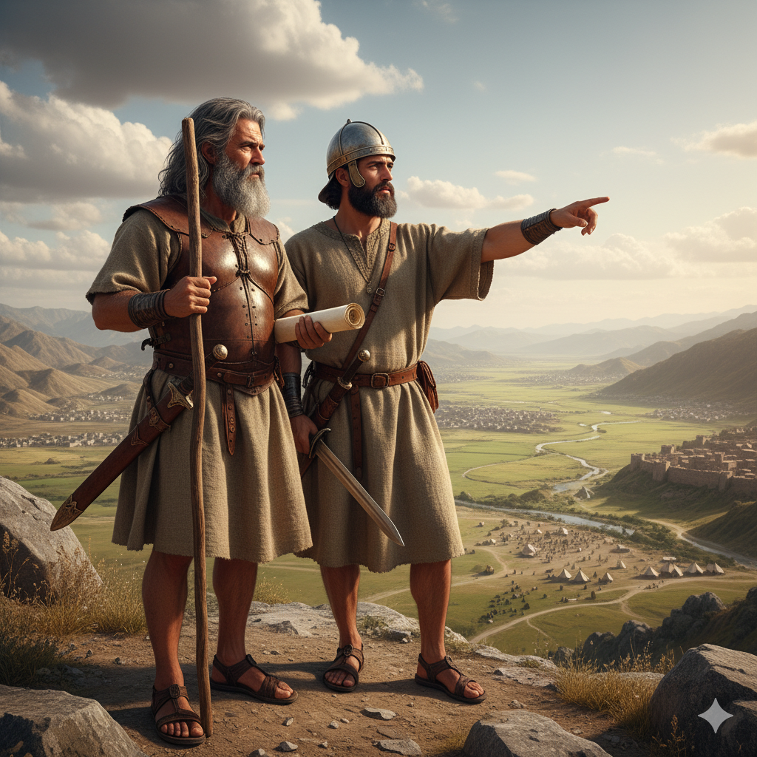
Josué y Caleb eran los más adultos al momento de la conquista. Dios los recompensó con una larga vida para que pudieran ver la conquista de Canaán con sus propios ojos. También nuestra iglesia tiene héroes y heroínas de larga data a quienes hoy queremos reconocer
recursos-biblicos.com

Slide 7

MUSICA ESPECIAL
recursos-biblicos.com

Slide 8
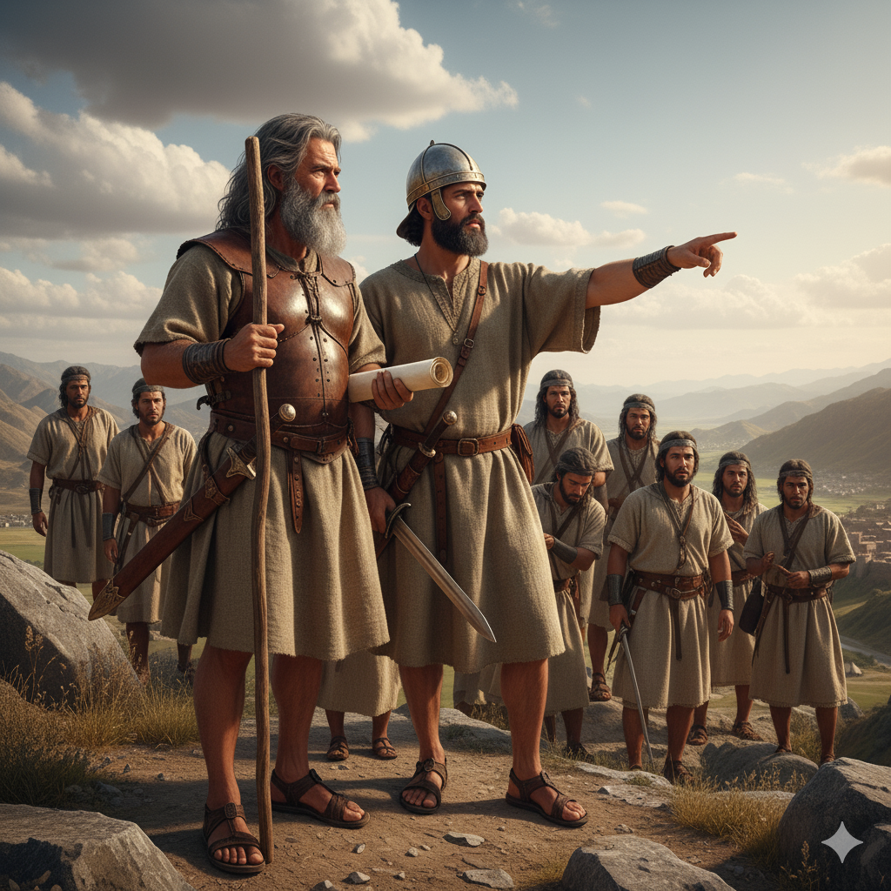
Josué y Caleb comenzaron como espías que reconocieron la tierra de Canaán. Así muchos de nuestros líderes históricos sembraron el evangelio por primera vez cuando la iglesia era totalmente desconocida por la comunidad. Sin la obra y el testimonio de estos héroes y heroínas muchos de nosotros no conoceríamos el evangelio. En este momento reconocemos a personas que Dios ha usado como líderes de grupo, líderes juveniles y líderes departamentales.
recursos-biblicos.com

Slide 9
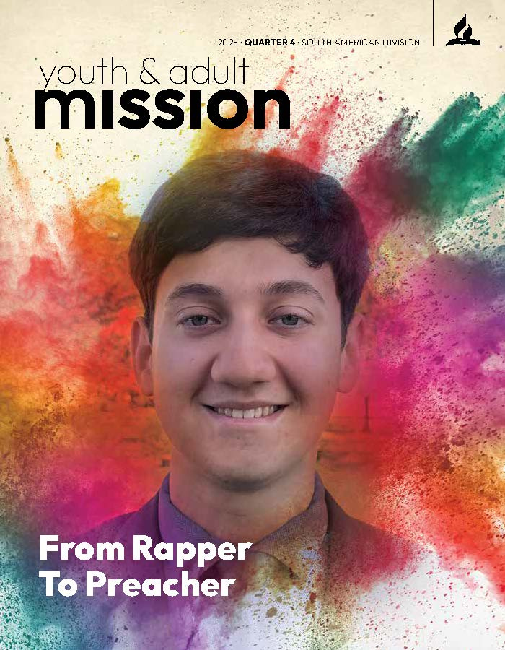
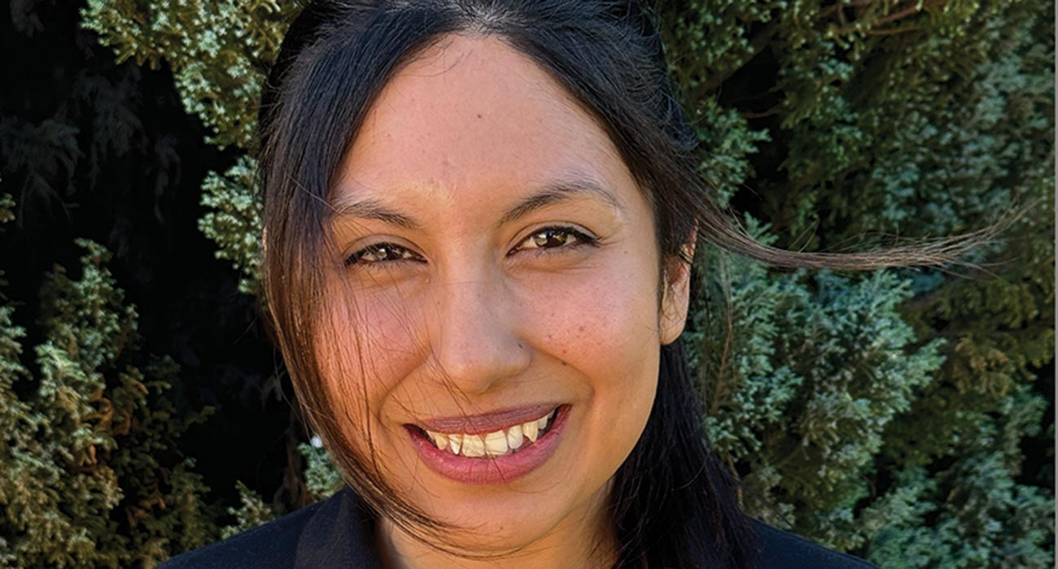
INFORME MISIONERO
“De misionera en Ecuador”
recursos-biblicos.com
María - Chile

Slide 10
Si algo caracterizó la obra y el liderazgo de Josué y Caleb fue la visión de futuro. Motivaron al pueblo cuando nadie pensó que era posible, y mantuvieron su fe firme en todo momento. Caleb, por ejemplo, cuando terminó de conquistar motivó a otros a conquistar después de él.
Hoy reconocemos a líderes de visión de la iglesia, gracias a los cuales hemos conseguido ver más allá de nuestras posibilidades para gloria de Dios
recursos-biblicos.com

Slide 11

NUEVO HORIZONTE
Mejoramiento:
Integración de los niños con necesidades especiales en la escuela Sabática
recursos-biblicos.com

Slide 12

Parte de nuestro desarrollo en la congregación depende del estudio de la escuela sabática. Por eso, reconocemos también en esta ocasión maestros y maestras de todos los departamentos de la Escuela Sabática por su incansable esfuerzo por enseñar el evangelio.
Ahora les compartimos el informe secretarial.
INFORME SECRETARIAL
recursos-biblicos.com

Slide 13
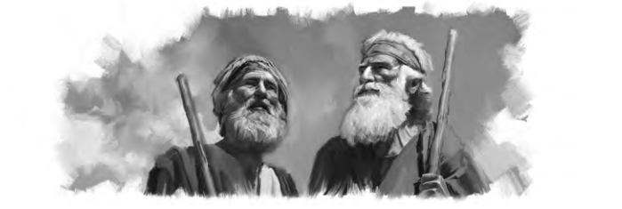

TIEMPO DE LA LECCION
Esta semana estuvimos estudiando «Gigantes de la fe: Josué y Caleb», donde analizamos la vida de dos hombres de Dios que confiaron en su promesa y fueron fieles hasta verla cumplida.
recursos-biblicos.com

Slide 14
CONCLUSION
Ningún reconocimiento terrenal puede sustituir las palabras de Jesús cuando entremos por las puertas de la Canaán celestial. Como humanos imperfectos, olvidadizos y desatentos que somos, de seguro no tomamos en cuenta algún nombre o protagonista de esta historia. Pedimos nuestras más sinceras disculpas, pero recordamos que el verdadero galardón no es corruptible, como todos los que podemos dar en esta tierra. Hermanos, hermanas, no nos detengamos hasta alcanzar la corona incorruptible: ¡Seamos fieles!
recursos-biblicos.com

Slide 15
HIMNO FINAL Y
ORACION
# 478,”Sé fiel siempre, hermano”
recursos-biblicos.com

